Slide 1


Världens största stadsflytt
Luleå – Teknikens hus den 25 september 2018
Göran Cars
Kiruna kommun

Slide 2
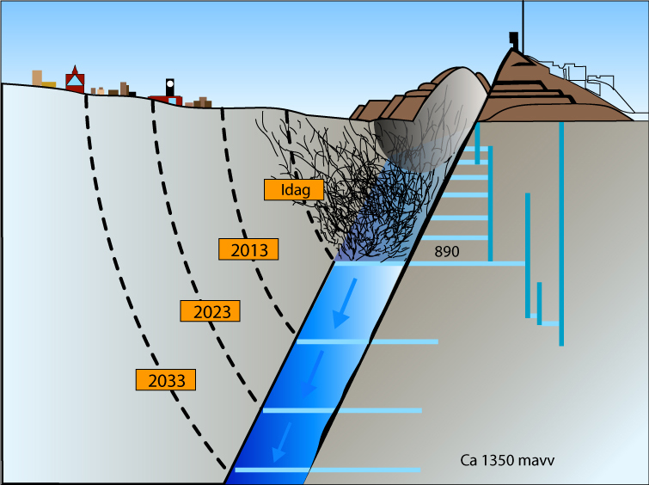
Varför måste staden flytta?
2003

Slide 3
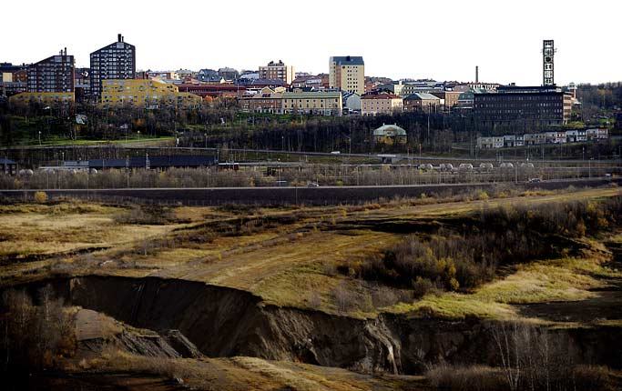
Deformationen

Slide 4

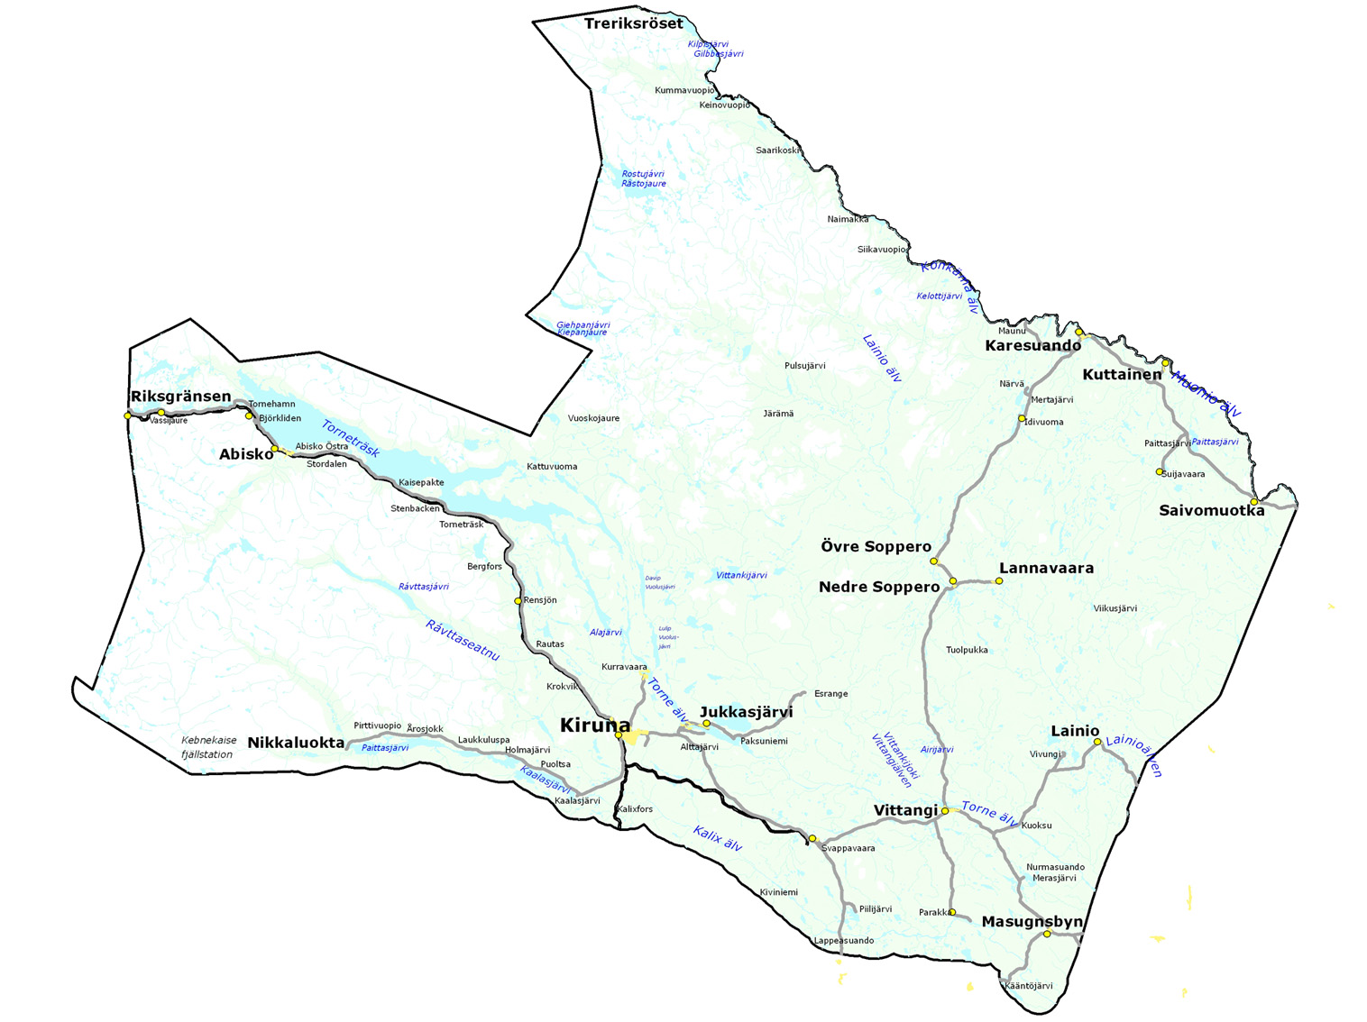

Uppgiften:
Att bygga en ny stad
3.000 – 4.000 bostäder
En ny stadskärna
Ny infrastruktur
Offenliga institutioner
Arbetsplatser

Slide 5
Uppgiften:
Att bygga en ny stad
3.000 – 4.000 bostäder
En ny stadskärna
Ny infrastruktur
Offenliga institutioner
Arbetsplatser
EN NY MÖNSTERSTAD

Slide 6
Uppgiften:
Att bygga en ny stad
3.000 – 4.000 bostäder
En ny stadskärna
Ny infrastruktur
Offenliga institutioner
Arbetsplatser
OCH FORT SKA DET GÅ

Slide 7
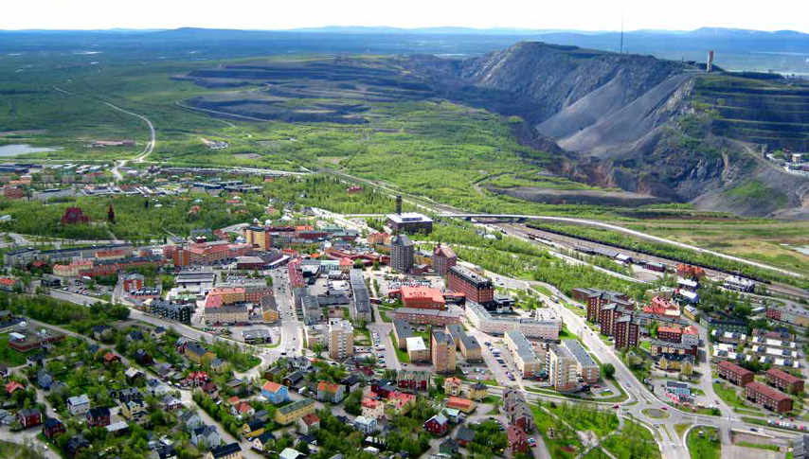
Delar av avvecklingsområdet

Slide 8
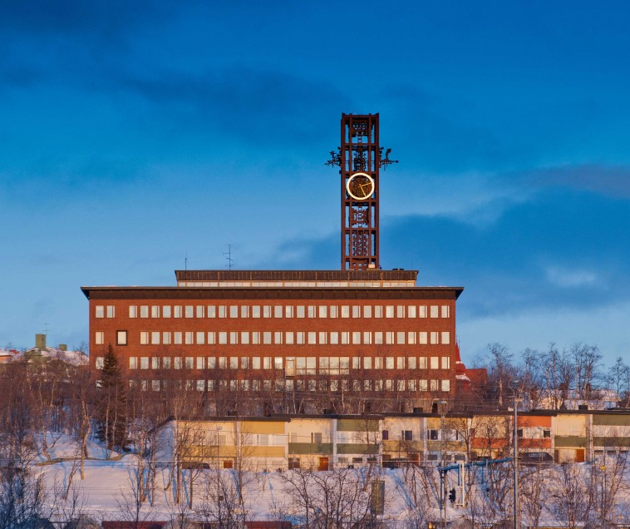
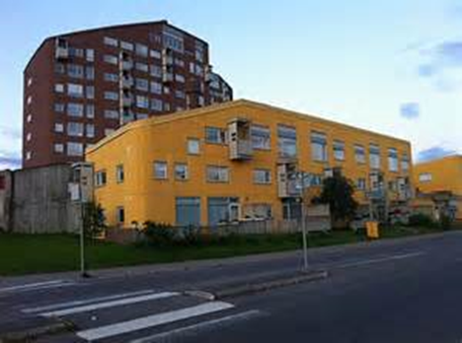
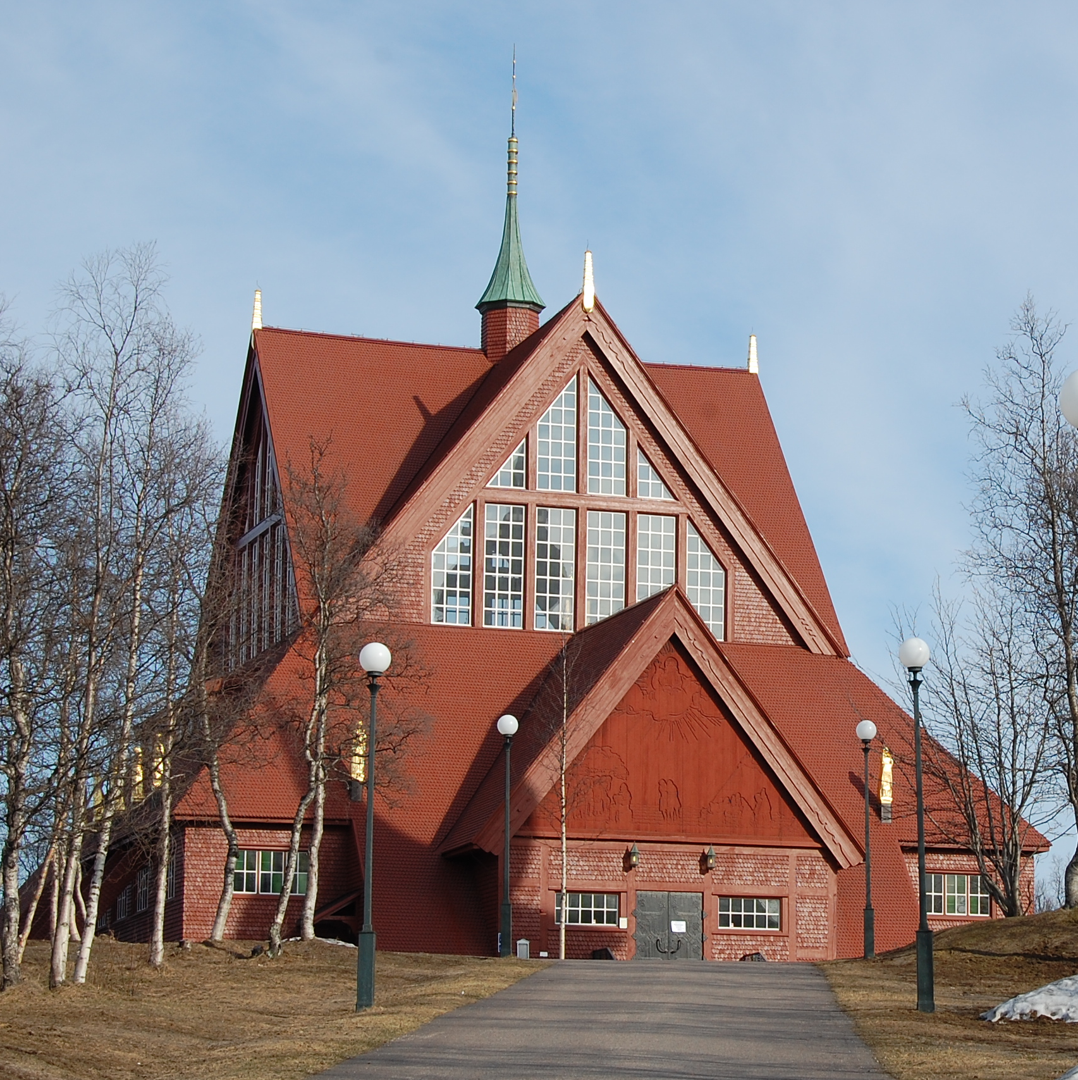
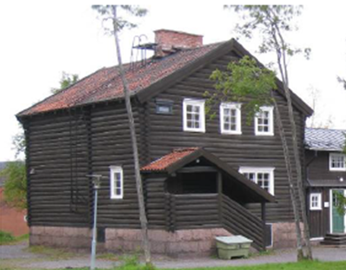
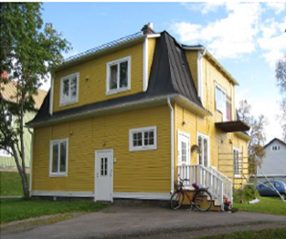
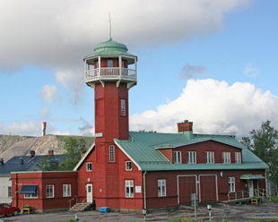
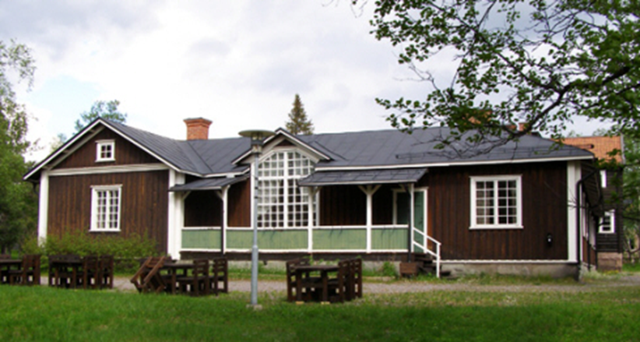
Byggnader med högt kulturmiljövärde

Slide 9
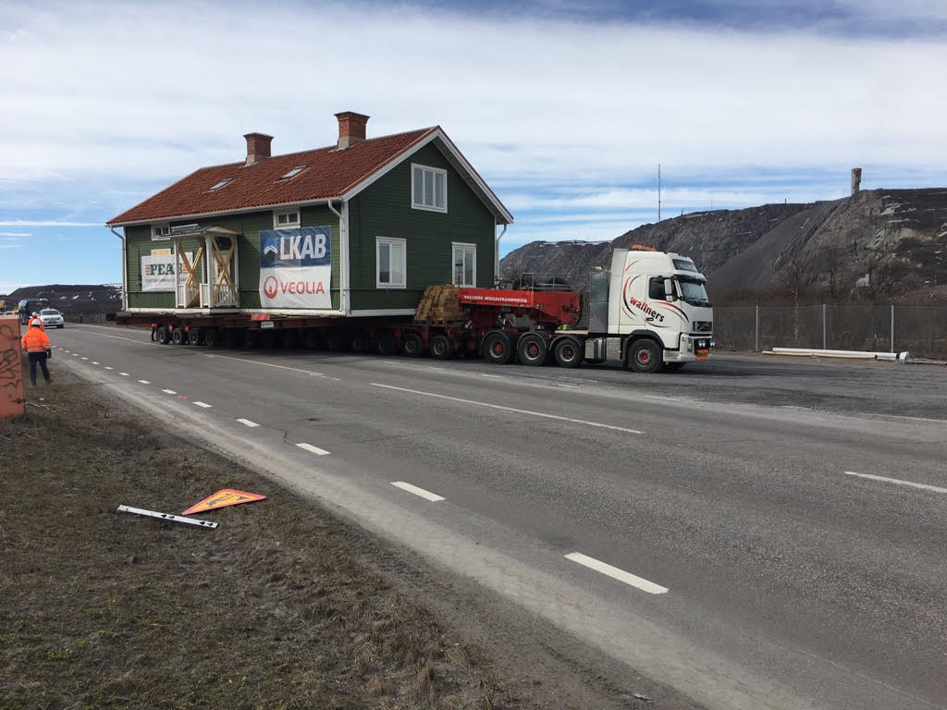
Husflytt

Slide 10
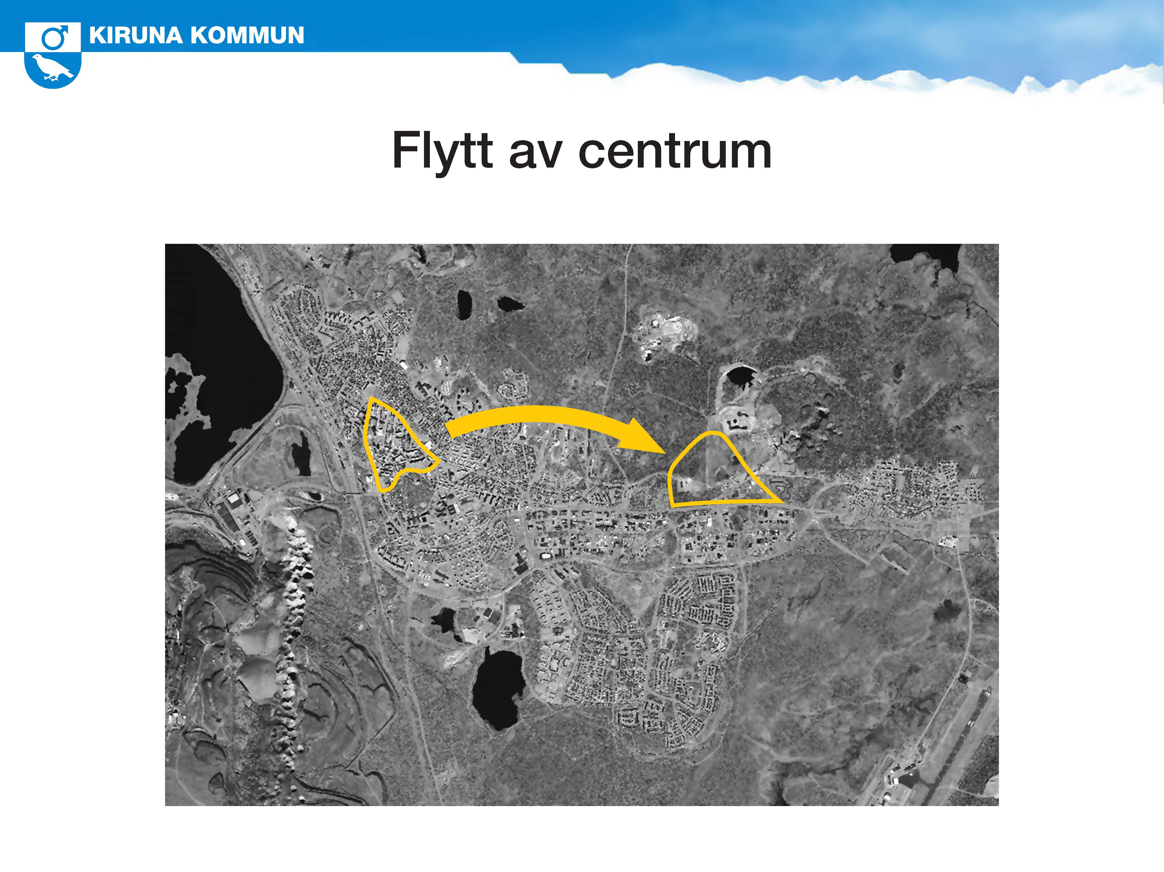

Slide 11
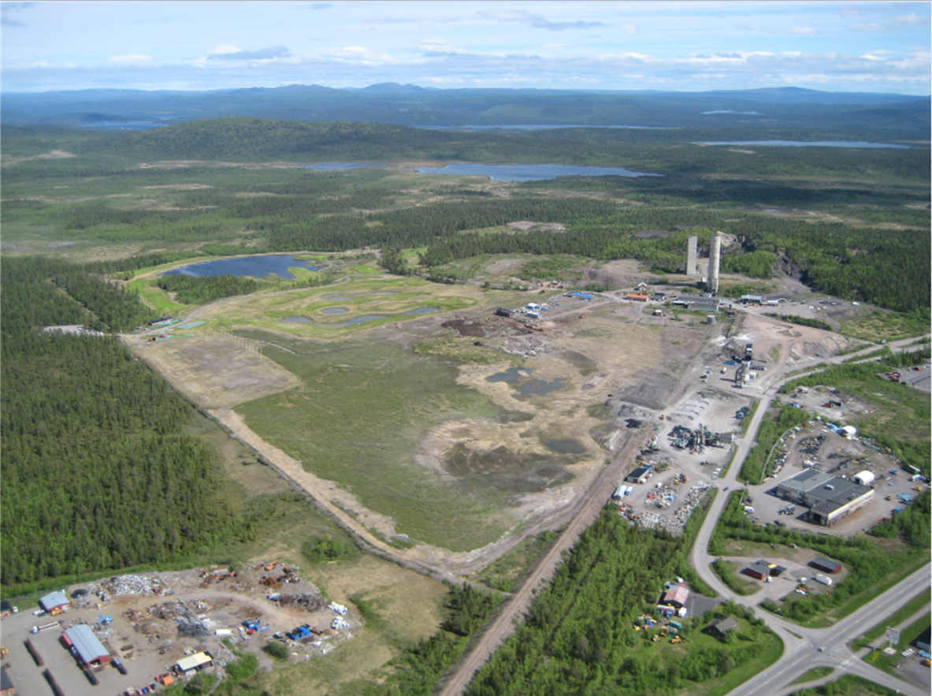
Platsen för Nya Kiruna – viss uppförsbacke

Slide 12
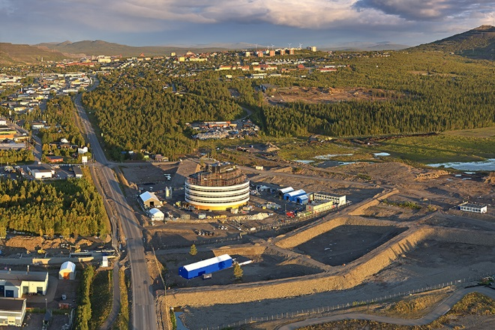
Platsen för Nya Kiruna

Slide 13


Det måste gå snabbt!
Det ska bli bra!
Är det möjligt?

Slide 14
Är det möjligt?
Ja, men det krävs en tydligt uttalat målbild som alla nyckelaktörer står bakom
I vårt fall en Utvecklingsplan

Slide 15
Viktiga aktörer och ömsesidiga beroenden
Politiken och kommunens nämnder
Kirunaborna
Intresseorganisationer
Fastighetsägare, köpenskap
LKAB, rymdindustrin, besöksnäringen
Trafikverket
Länsstyrelsen
Investerare och byggare

Slide 16

Visionsarbete
Vad vill kirunaborna?
Vad är dåligt i den nuvarande staden?
Vad vill kirunaborna ha?
- stadstorg
- mötesplatser
- köpgata
- funktionsblandning
- stadskaraktär
- märkesbyggnader

Slide 17
Viktiga aktörer och ömsesidiga beroenden
Politiken och kommunens nämnder
Kirunaborna
Intresseorganisationer
Fastighetsägare, köpenskap
LKAB, rymdindustrin, besöksnäringen
Trafikverket
Länsstyrelsen
Investerare och byggare

Slide 18
Nu är det skarpt läge
2018 stängs stadhuset och ett antal bostäder evakueras
2020-22 SKA NYA STADSKÄRNAN VARA PÅ PLATS
2019 och framåt växer sedan Nya Kiruna successivt

Slide 19
Vad är en Utvecklingsplan?
Icke lagreglerad form för planering
Gemensam målbild
Redovisar kvaliteter, ambitioner och riktlinjer för fortsatt detaljplanering
Ingen detaljreglering
ETT UNDERLAG FÖR FÖRHANDLINGAR OCH DETALJPLANERING

Slide 20
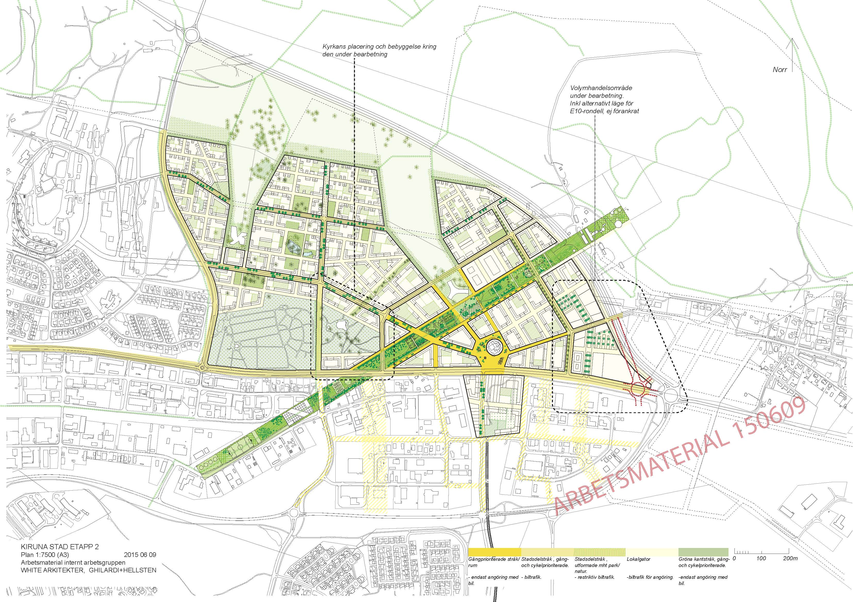

Utvecklingsplan för nya Kiruna

Slide 21
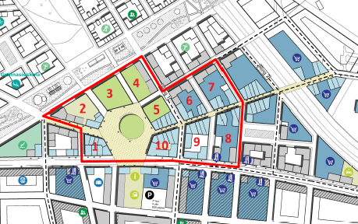
Inbjudan markanvisning

Slide 22
Resultatet
Många intresseanmälningar
Folkligt stöd
Kreativa lösningar och värdeskapande processer (exempel Stadshotellet, Sjukhuset och detaljhandeln)

Slide 23
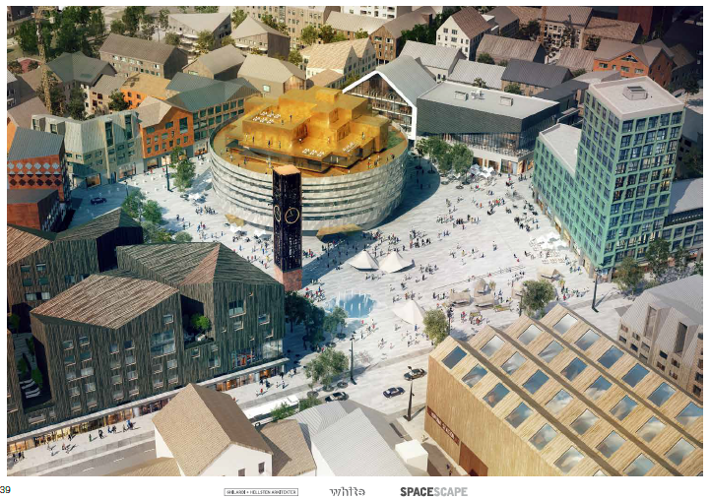
Det nya stadstorget

Slide 24
En knäckfråga - Handeln
Handeln är stadens hjärta – utan handel ingen stad

Slide 25
Vad är problemen?
Handeln i staden utmanas av konkurrens från externhandel
Idag låga hyror – i nya stadskärnan höga hyror

Slide 26
Dialog med handlarna
Tät handelsgata
Krympta butiksytor
Gemensamma back-office ytor
Stadskvalitet, kultur och mötesplatser
INTE NOG – VI MÅSTE TÄNKA NYTT
LÖSNINGEN LÅG I SAMVERKAN MELLAN HANDLARE, TRAFIKVERKET, OCH KOMMUNEN

Slide 27
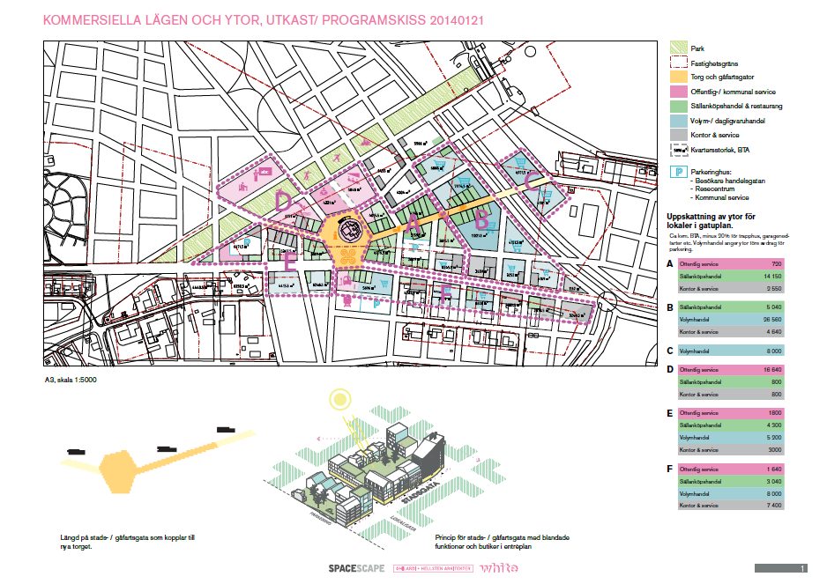
Handeln – Utmaningen
NYA E10
HANDELSGATA
STADSTORG

Slide 28
Handeln – Lösningen
NYA E10
VOLYM-
HANDEL
HANDELSGATA
STADSTORG

Slide 29
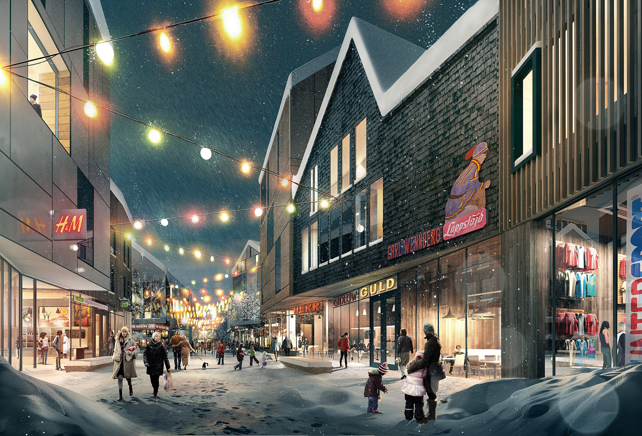
Handelsgatan
White Arkitekter och Ghilardi Hellsten Arkitekter

Slide 30
Volymhandel mot E10

Slide 31
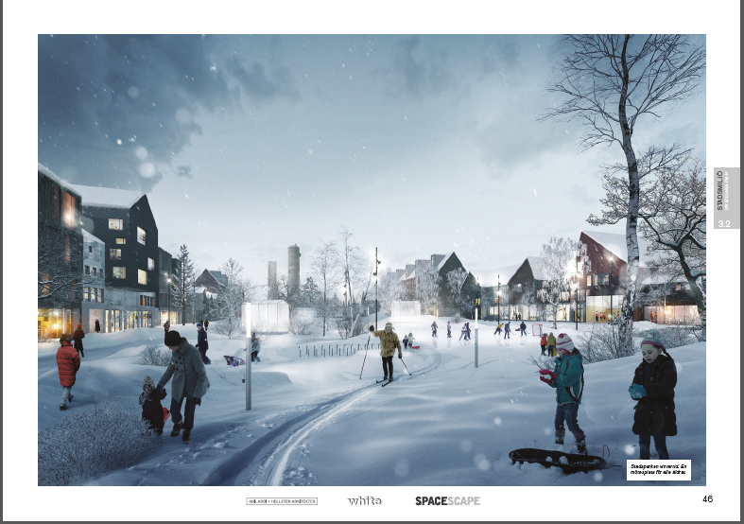
Stadsparken

Slide 32
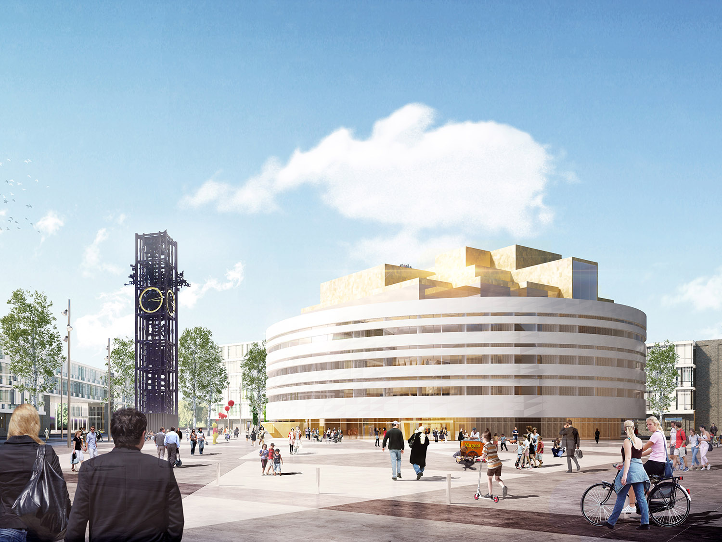
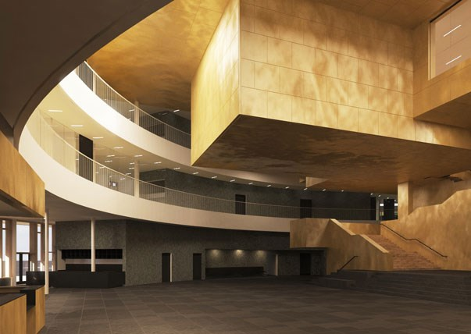
Kristallen, Kirunas nya stadshus
Notes:
LKAB är ansvariga för bygget och har upphandlat PEAB som bygger stadshuset

Slide 33
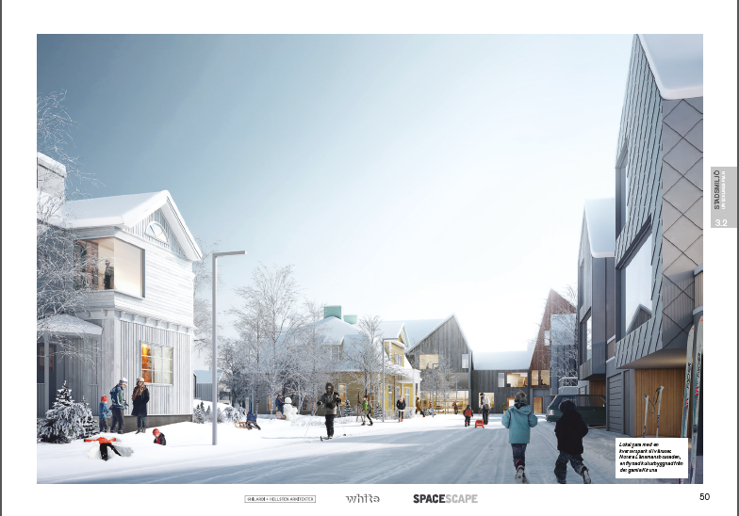
Stadsmiljöer av olika slag

Slide 34
